Slide 1
성년식
Coming of Age Ceremony

Slide 2
태어남
백일
돌
성년식
혼례
장례
제사
환갑

Slide 3
성(成)
성인
성장
성공
이루다
achieve, become

Slide 4
년(年)
작년
내년
2019년
해, 나이
year, age

Slide 5
식(式)
결혼식
형식
졸업식
의식, 방식
ceremony, method

Slide 6
성년식
어른이 된 것을 축하하는 의식
어른이란?
    몸과 마음이 모두 발달되어 자기 일에 책임을 질 수 있는 사람

Slide 7
한국: 만 19세 (한국 나이 스무살)
미국: 만 18세 (주마다 다름)
Delaware/Nebraska – 만 19세
Arkansas/Nevada/Ohio/Tennessee/Utah
/Wisconsin – 만 18세 또는 고등학교 졸업 중 빠른 날짜

Slide 8

역사 속의 성년식
신화 속의 성년식
단군신화- 마늘과 쑥을
먹고 참아낸 후에
새로운 사람이 됨

Slide 9
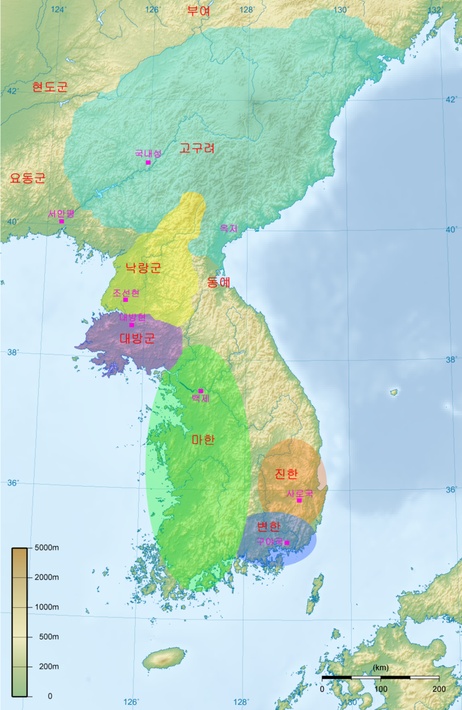
삼한 (about 200-57 B.C.E)
Samhan, or Three Han, is the collective name of the 변한 Byeonhan, 진한 Jinhan, and 마한 Mahan confederacies that emerged in the first century BC during the Proto–Three Kingdoms of Korea, or Samhan, period.

Slide 10
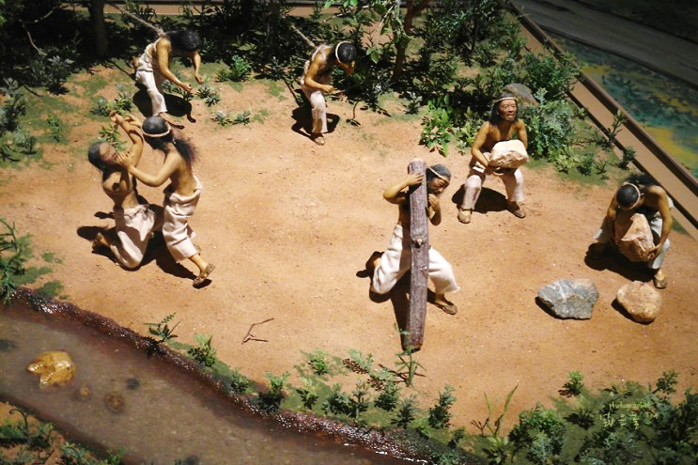
마한의 성년식
소년들이 훈련받을
집을 짓는 의식을 통해
성인(어른)이 되는
자격을 받음

Slide 11
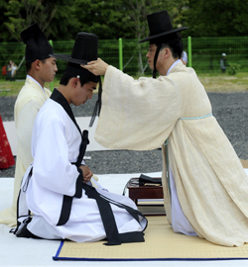
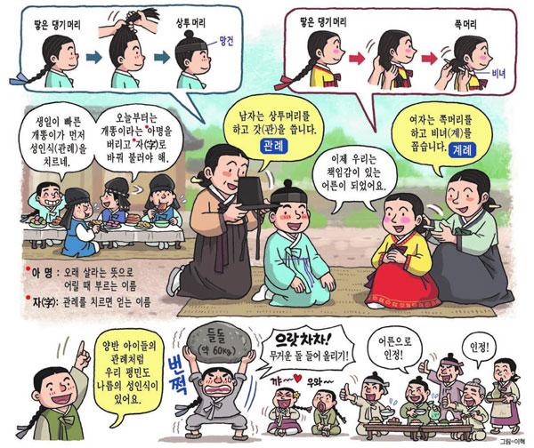
관례
남자에게 상투를 틀어
갓(관건)을 씌우는 의식

Slide 12
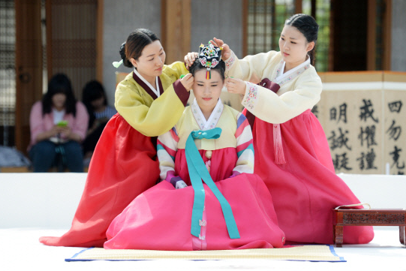
계례
여자의 머리를
쪽을 지어
비녀를 꽂아주는
의식

Slide 13
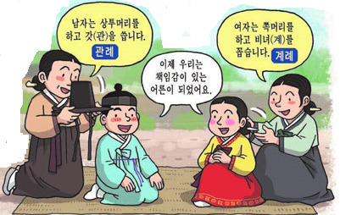

Slide 14
오늘날의 성년식
시기
만 19세가 되는 해의 5월 셋째 주
중에서 편리한 날을 정하거나
주최 측이 편리한 날짜

Slide 15
2020년의 성년식은
누가 참여할까?
2001년에 태어난 사람

Slide 16
장소
직장이나 학교
복장
대부분 현대의 단정한 복장을 입음.
전통 시연 때 한복을 입는 경우도 있음.

Slide 17
